Slide 1
可逆プログラミング言語R-WHILEによる
万能可逆チューリング機械の構成
2014SE006 青木 崚
2014SE059 増田 大輝
2014SE089 柴田 心太郎

Slide 2
目次
はじめに
関連研究
チューリング機械について
R-WHILE言語での実装
おわりに
参考文献

Slide 3
研究背景
はじめに
非可逆な計算モデルによる情報消失
情報消失によって起こる物理的コストの回避
情報消失が起こらない
計算モデルの実現

Slide 4
可逆計算
ある状態空間において直前と直後のとりえる状態が高々一つ
Notes:
言い方に気をつけよう(はぁと)

Slide 5
関連研究
可逆プログラミング言語 (Janus, R-WHILE)
・プログラムの実行過程が必ず可逆
計算万能性
任意のチューリング機械を模倣できる計算モデル
計算可能関数であればすべて計算可能

Slide 6
可逆計算万能性
可逆性の証明
強力な計算能力を持つ証
可逆プログラミング言語である R-WHILE は
可逆的計算万能性が証明されていない

Slide 7
目的
R-WHILEが可逆万能性をもつ証明
アプローチ
R-WHILEの計算モデルが可逆万能性をもつ証明
R-WHILEでRTMを模倣

Slide 8

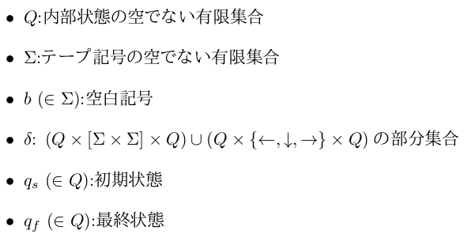
チューリング機械の定義
テープ
ヘッド
状態q
有限制御部

Slide 9
チューリング機械の定義
0個以上並べたもの
・TMの様相
l
s
r
q

Slide 10
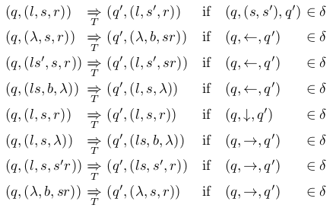
チューリング機械の定義
・計算ステップ

Slide 11
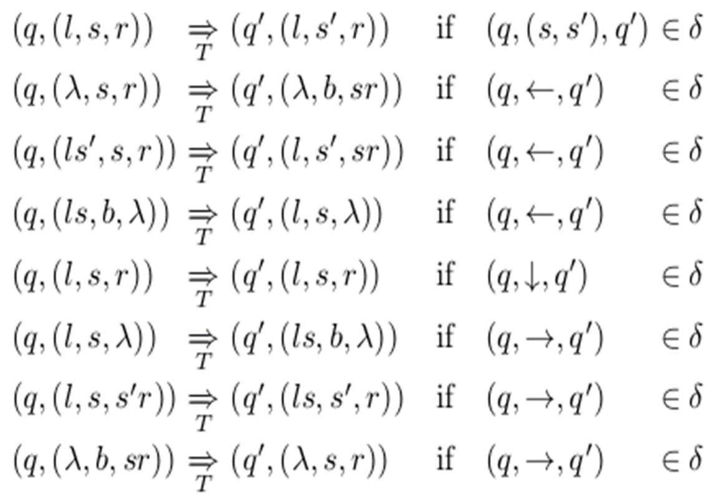
チューリング機械の定義
・計算ステップ
s
r
l
q
s’
r
l
q’

Slide 12

チューリング機械の定義
・計算ステップ
s
r
ls’
q
l
s’
sr
q’

Slide 13


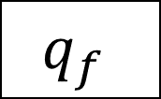
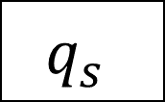
チューリング機械の定義
・TMの意味
＊
ｂ
r
ｂ
r’
T
$$q_{s}$$
$$q_{f}$$
初期状態と最終状態においてヘッドの位置は同じ

Slide 14


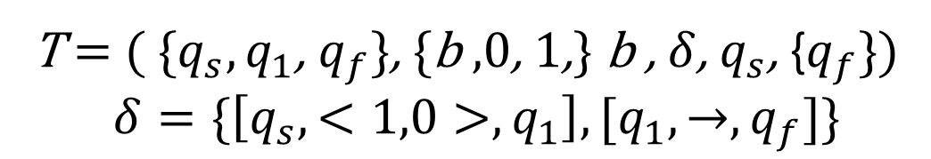
チューリング機械の動作例
T = ( {$q_{s},q_{1}$, $q_{f}$}, {b ,0, 1,} b ,$δ$, $q_{s}$, {$q_{f}$})
$δ=\{\left[q_{s},<1,0>,q_{1}\right],[q_{1},→,q_{f}]\}$
b 1 1 0 b
b 0 1 0 b
T
$$q_{s}$$
$$q_{1}$$

Slide 15


チューリング機械の動作例
T = ( {$q_{s},q_{1}$, $q_{f}$}, {b ,0, 1,} b ,$δ$, $q_{s}$, {$q_{f}$})
$δ=\{\left[q_{s},<1,0>,q_{1}\right],[q_{1},→,q_{f}]\}$
b 0 1 0 b
b 0 1 0 b
T
$$q_{1}$$
$$q_{f}$$

Slide 16


可逆チューリング機械の定義
・局所的に前方決定的
・局所的に後方決定的
・初期状態への遷移、最終状態からの遷移なし
$$q_{s}$$
$$q_{f}$$

Slide 17

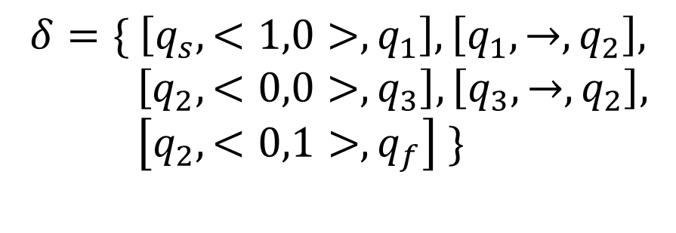
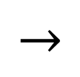

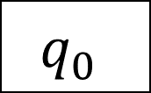
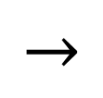
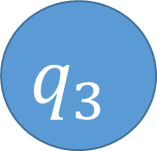
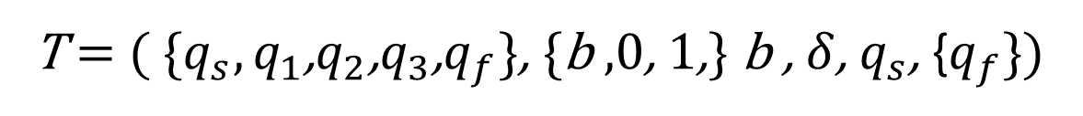


可逆チューリング機械の定義を満たさない例
T = ( {$q_{s},q_{1}\text{,}q_{2}\text{,}{q_{3}\text{,}q}_{f}$}, {b ,0, 1,} b ,$δ$, $q_{s}$, {$q_{f}$})
$$δ=\{ \left[q_{s},<1,0>,q_{1}\right],\left[q_{1},→,q_{2}\right],$$
$\left[q_{2},<0,0>,q_{3}\right],\left[q_{3},→,q_{2}\right],$
$\left[q_{2},<0,1>,q_{f}\right] \}$
b 0 1 0 b
$$q_{2}$$
$$q_{3}$$
$$q_{1}$$
0
$$→$$
$$q_{2}$$
$$q_{2}$$
1
$$→$$
$$q_{f}$$
$$q_{3}$$

Slide 18
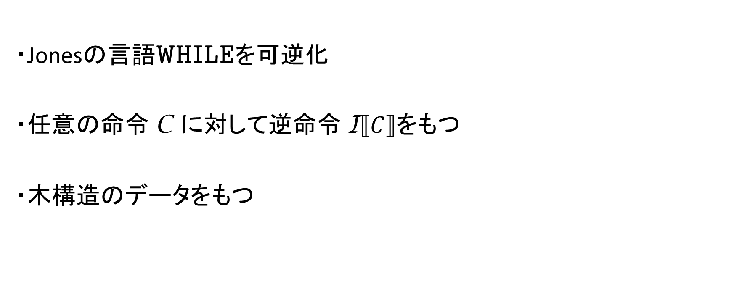
可逆プログラミング言語 R-WHILE
・Jonesの言語WHILEを可逆化
・任意の命令 C に対して逆命令 I$⟦C⟧$をもつ
・木構造のデータをもつ

Slide 19
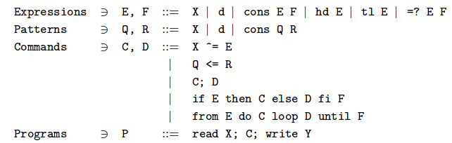
R-WHILEの構文規則
命令の種類が少ない

Slide 20
R-WHILEの構文規則
If E then C else D fi F
from E do C loop D until F
t
C
C
t
E
F
t
E
F
t
f
f
f
f
D
D

Slide 21
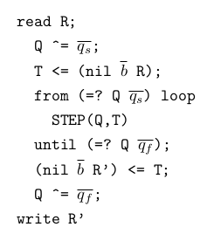
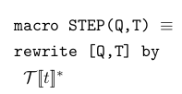
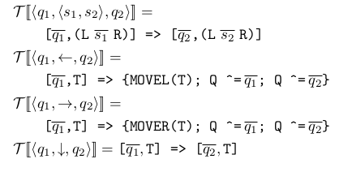
RTMからR-WHILEプログラムへ変換の規則
最終状態まで繰り返し
書き換え規則の列
ヘッドを一つ左へ

Slide 22
RTMからR-WHILEプログラムへ変換の規則
計算ステップ
書き換え規則の列
ヘッドを一つ左へ

Slide 23
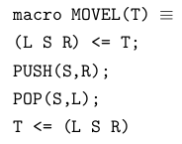
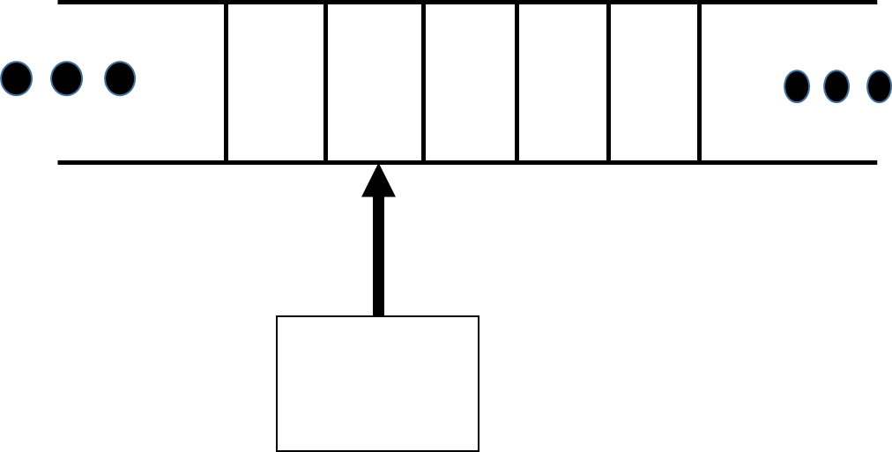
RTMからR-WHILEプログラムへ変換の規則
L
S
R
PUSHの逆変換

Slide 24
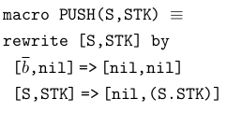
RTMからR-WHILEプログラムへ変換の規則
STK
STK
PUSH
b
POP
与えられたテープの状態によってどちらか一意に決まるため可逆である
STK
STK
PUSH
S
S
POP

Slide 25
おわりに
任意のRTMからR-WHILEプログラムに変換可能
R-WHILEによって万能可逆チューリング機械が作成可能
R-WHILEプログラムの計算モデルは可逆万能性をもつ
Notes:
今後の課題は口頭にする？

Slide 26
参考文献
Stephen C. Kleene:The Church-Turing Thesis, Stanford Encyclopedia of Philosophy(online),available from <https://plato.stanford.edu/entries/church-turing/>(accessed2017-09-27).
R. Landauer.: Irreversibility and Heat Generation in the Computing Process, IBM Journal of Research and Development. Vol. 5, No. 3, pp. 183--191(1961).
Axelsen, H. B. and Glück, R.: What Do Reversible Programs Compute?, Foundations of Software Science and Computational Structures. Proceedings (Hofmann, M. , ed. ),LNCS, Vol6604, Springer-Verlag, pp. 42--56(2011)
Yokoyama, T. , Axelsen , H. B. and Glück, R.: Towards a Reversible Functional Language ,Reversible Computation. Proceedings (De Vos, A. and Wille, R . ,eds. ),LNCS, Vol. 7165, SpringerVerlag, pp. 14--29(2012)
Jones, N. D.: Computability and Complexity: From a Programming Perspective}, MIT Press (1997).Revised version, available from <http://www.diku.dk/~neil/Comp2book.html>.

